Slide 1
Система распределённых вычислений Ride
Результат от инноваций
Cisco Expo
Авербух Владимир Лазаревич
Бахтерев Михаил Олегович
Васёв Павел Александрович
Казанцев Алексей Юрьевич
Альбрехт Илья Алексеевич
Москва 2010

Slide 2
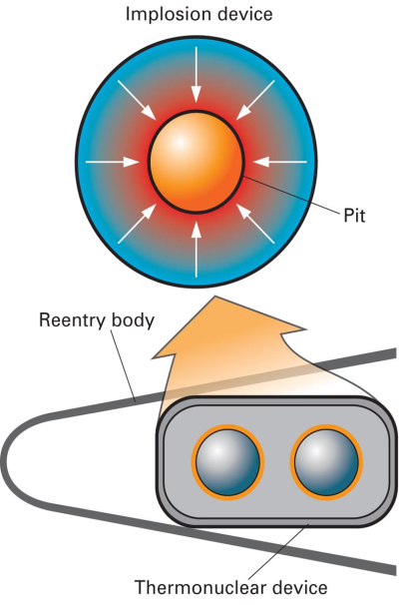
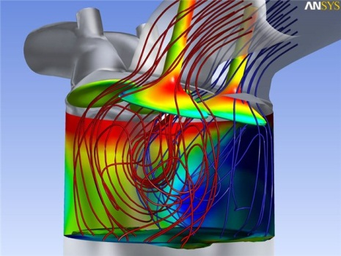
Решение современных задач требует особых вычислительных мощностей

Slide 3
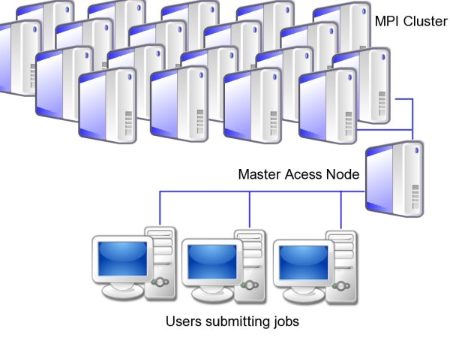
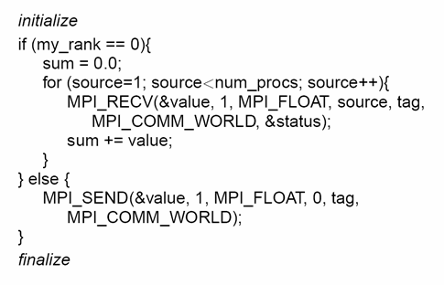
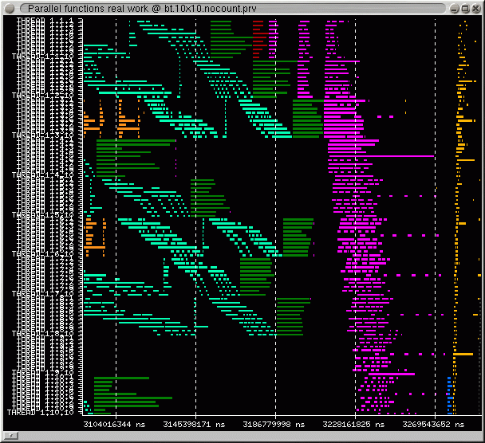
Создание высокопроизводительных программ – сложный, запутанный и дорогой процесс

Slide 4
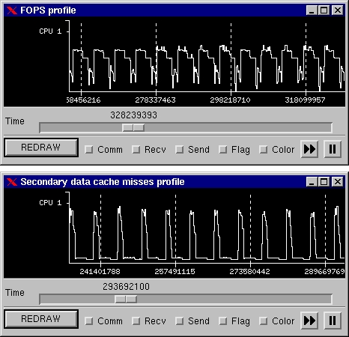
Кроме того, современные средства HPC-программирования создавались 20-30 лет назад
Не учитывают современного уровня развития технологий:
GPGPU
Грид-вычисления
Облачные вычисления

Slide 5
Ride – новая методика программирования
Проведён анализ всех существующих моделей HPC-программирования
В качестве основы выбрана модель DataFlow (Dennis)
DataFlow проработана и детализирована для применения в современных реалиях
Input
D
B
E
A
B
C
B
Output

Slide 6
Устройство
В Ride вычислительная программа это:
Набор вычислительных модулей (отдельных программ)
Данные, которые хранятся в распределённом хранилище
Правила – по готовности каких данных какие модули запускать.

Slide 7
Преимущества
Сокращение кода (в 5 раз!)
Писать HPC-программы – проще и быстрее
Программы масштабируются и автоматически балансируются
Автоматические контрольные точки
Гибридные вычисления (GPGPU/Cell/ПЛИС)
Можно применять везде: общая память, кластера, грид- и облачные системы.

Slide 8
Главное преимущество
Создание высокопроизводительных программ – проще
При этом они такие
же быстрые, и более
гибкие

Slide 9
Планы. Перспективы
Базовая платформа – Open Source
Вычислительные мощности по требованию – SAAS
Консалтинг
Лицензирование
Взаимодействие с крупными игроками – поставщиками оборудования, инфраструктуры и услуг HPC

Slide 10
Система распределённых вычислений Ride www.ridehq.net
Результат от инноваций
Cisco Expo
Москва 2010

